Slide 1
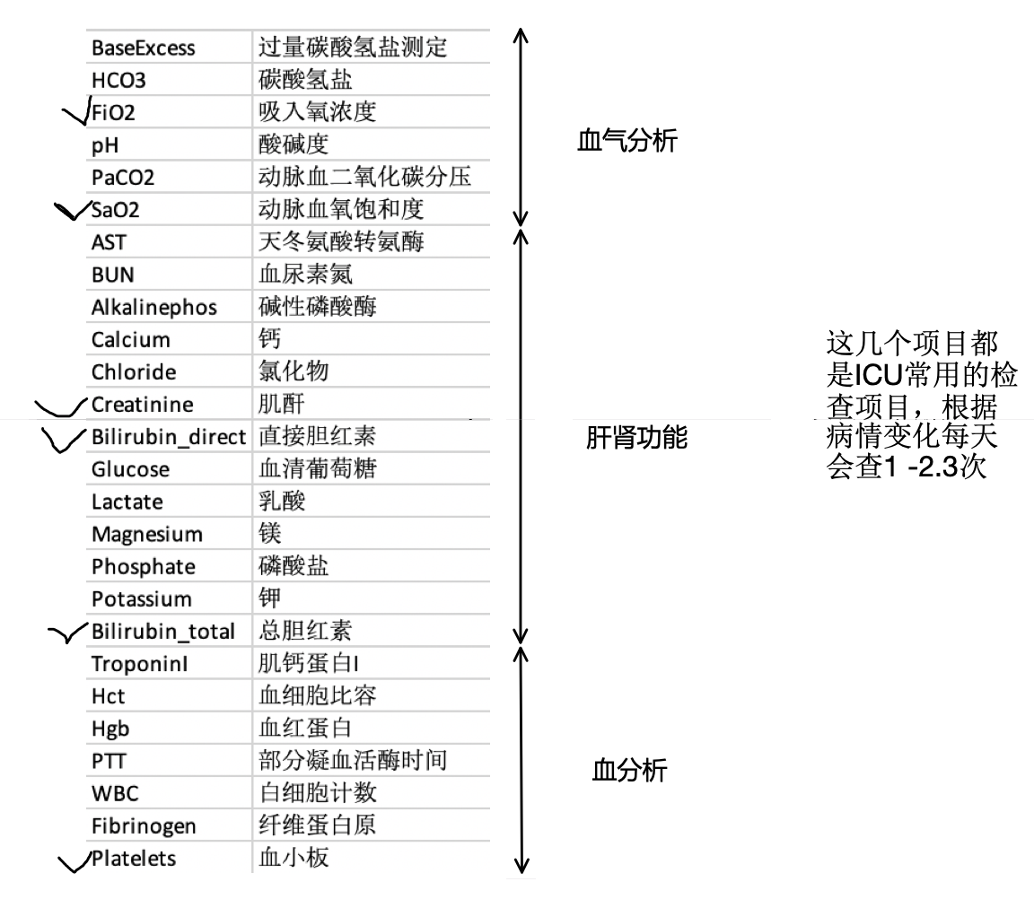
生命体征数据 心率 血压 呼吸
- Feature Engineering
化验数据
住院数据 入院时间 ICU时间 年龄性别

Slide 2
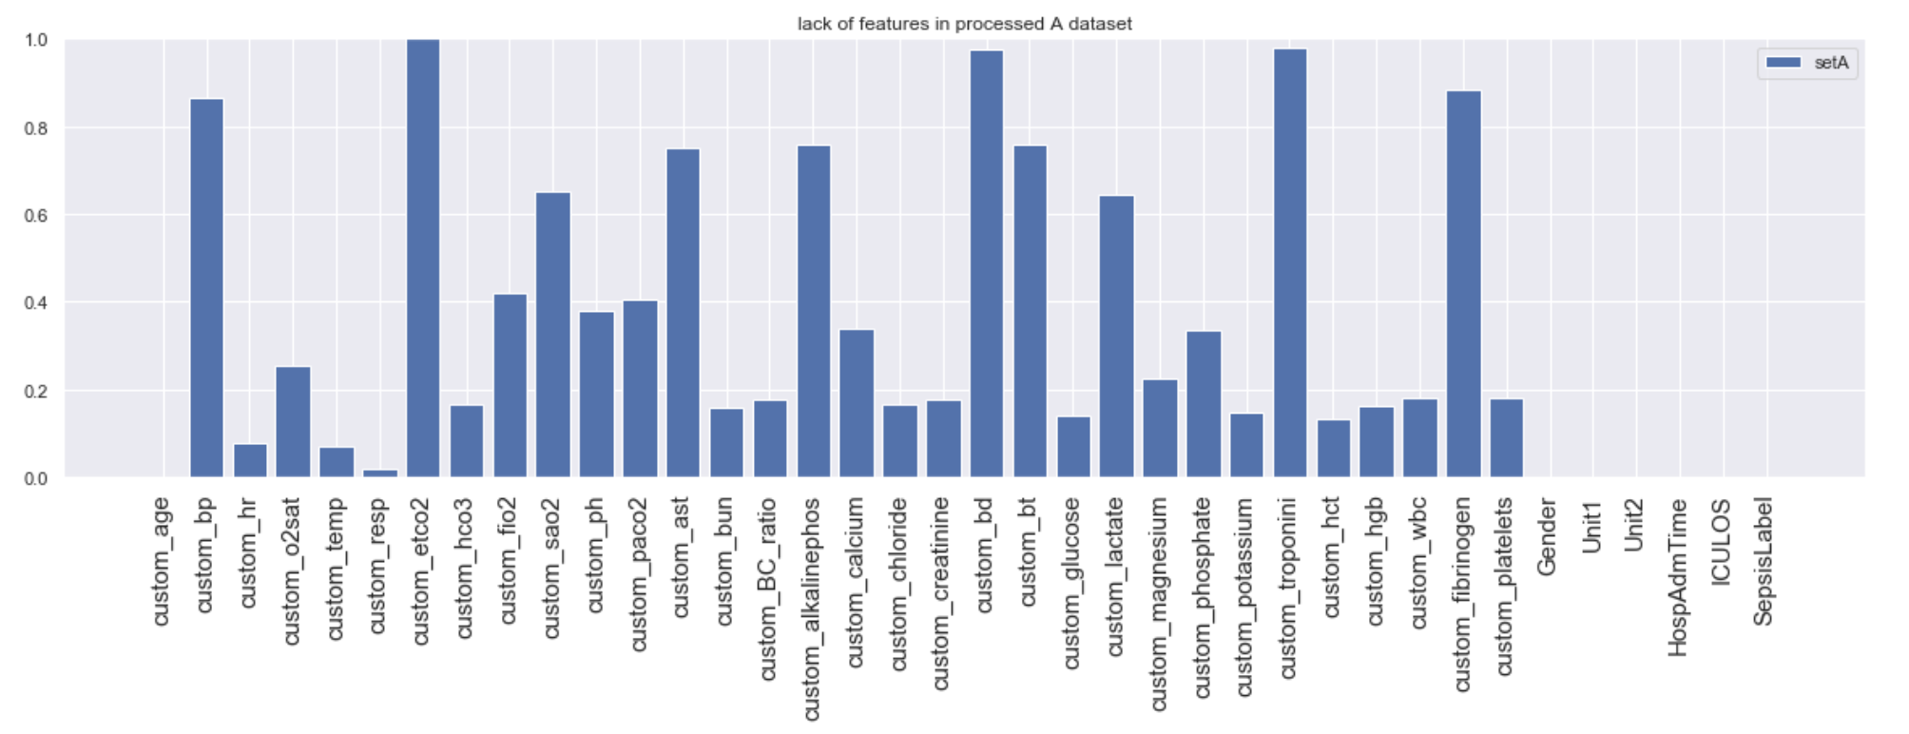
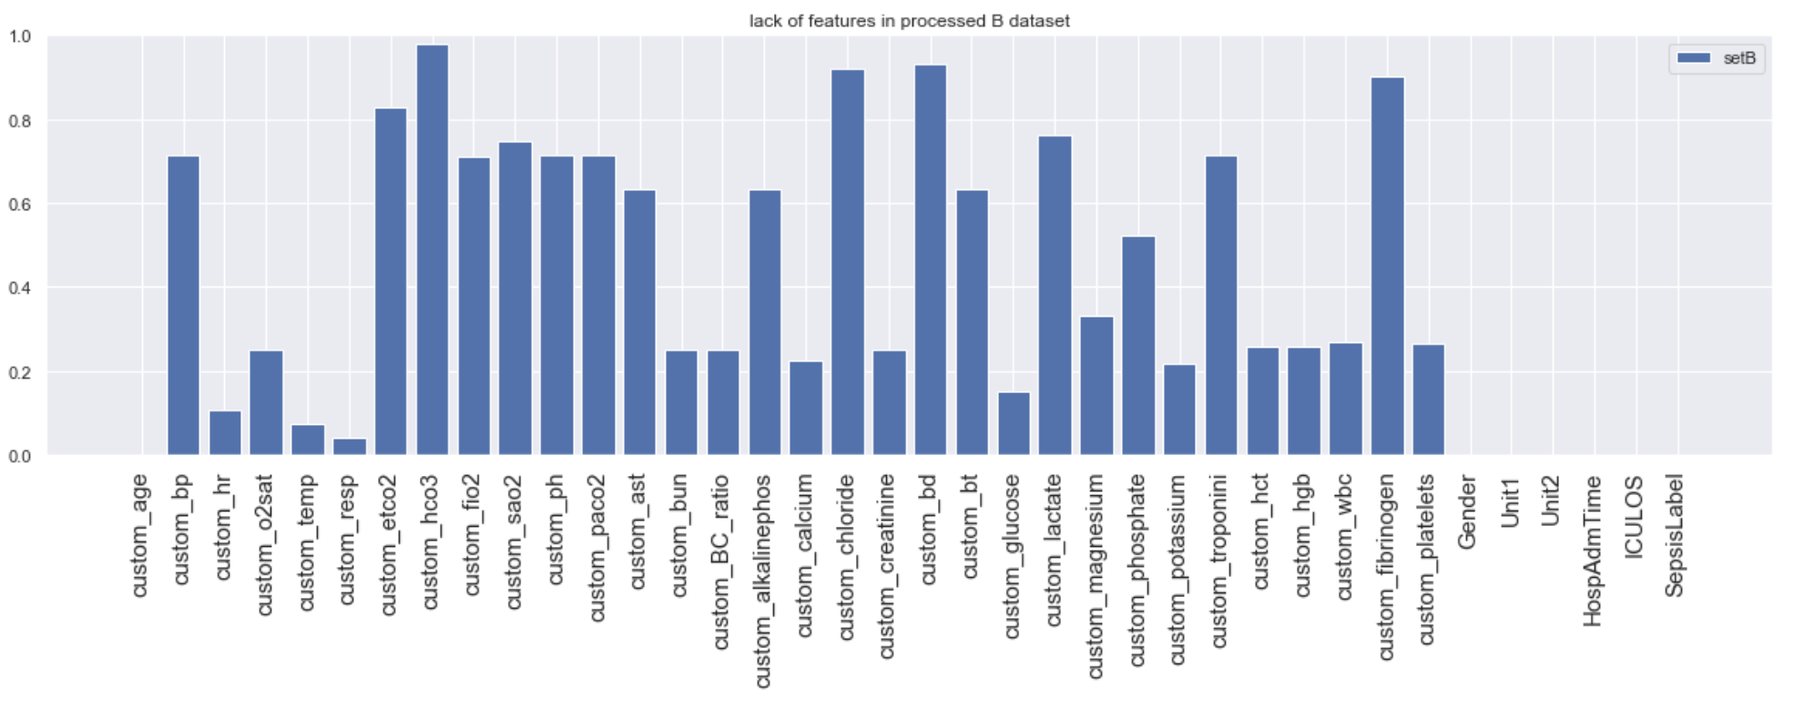
- Feature Engineering
填充策略 :
向前找 找不到的补”Missing”

Slide 3
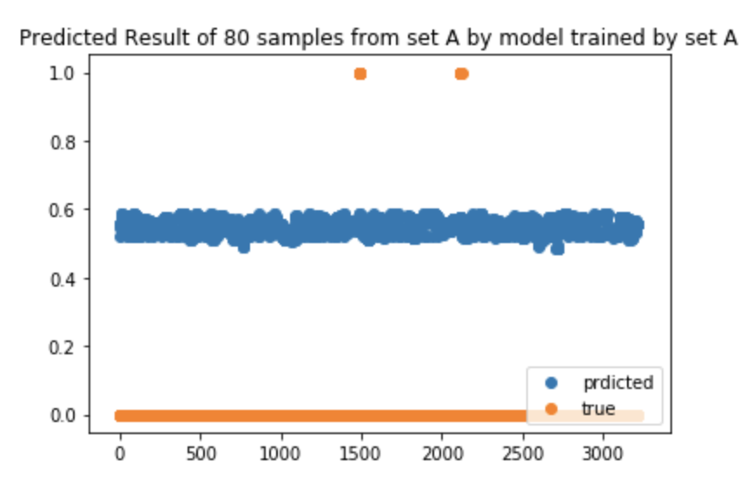
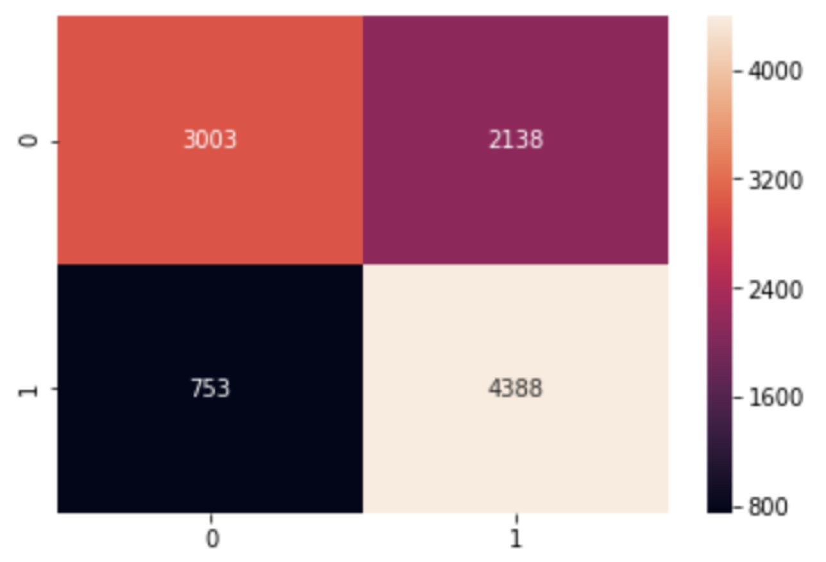
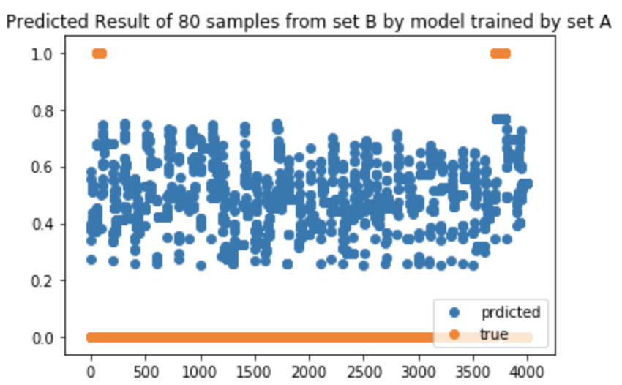
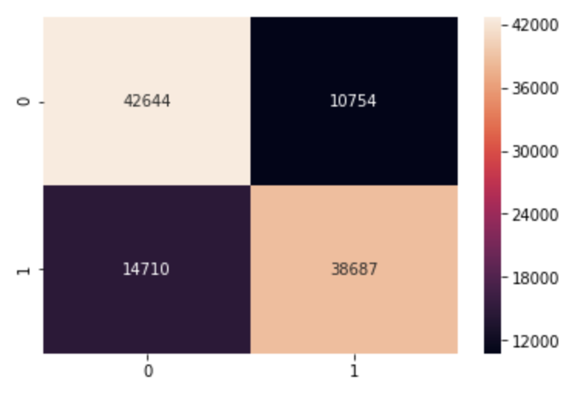
A. 使用八个生命体征特征
- Baseline
xgboost
B. 使用24个筛选的特征

Slide 4
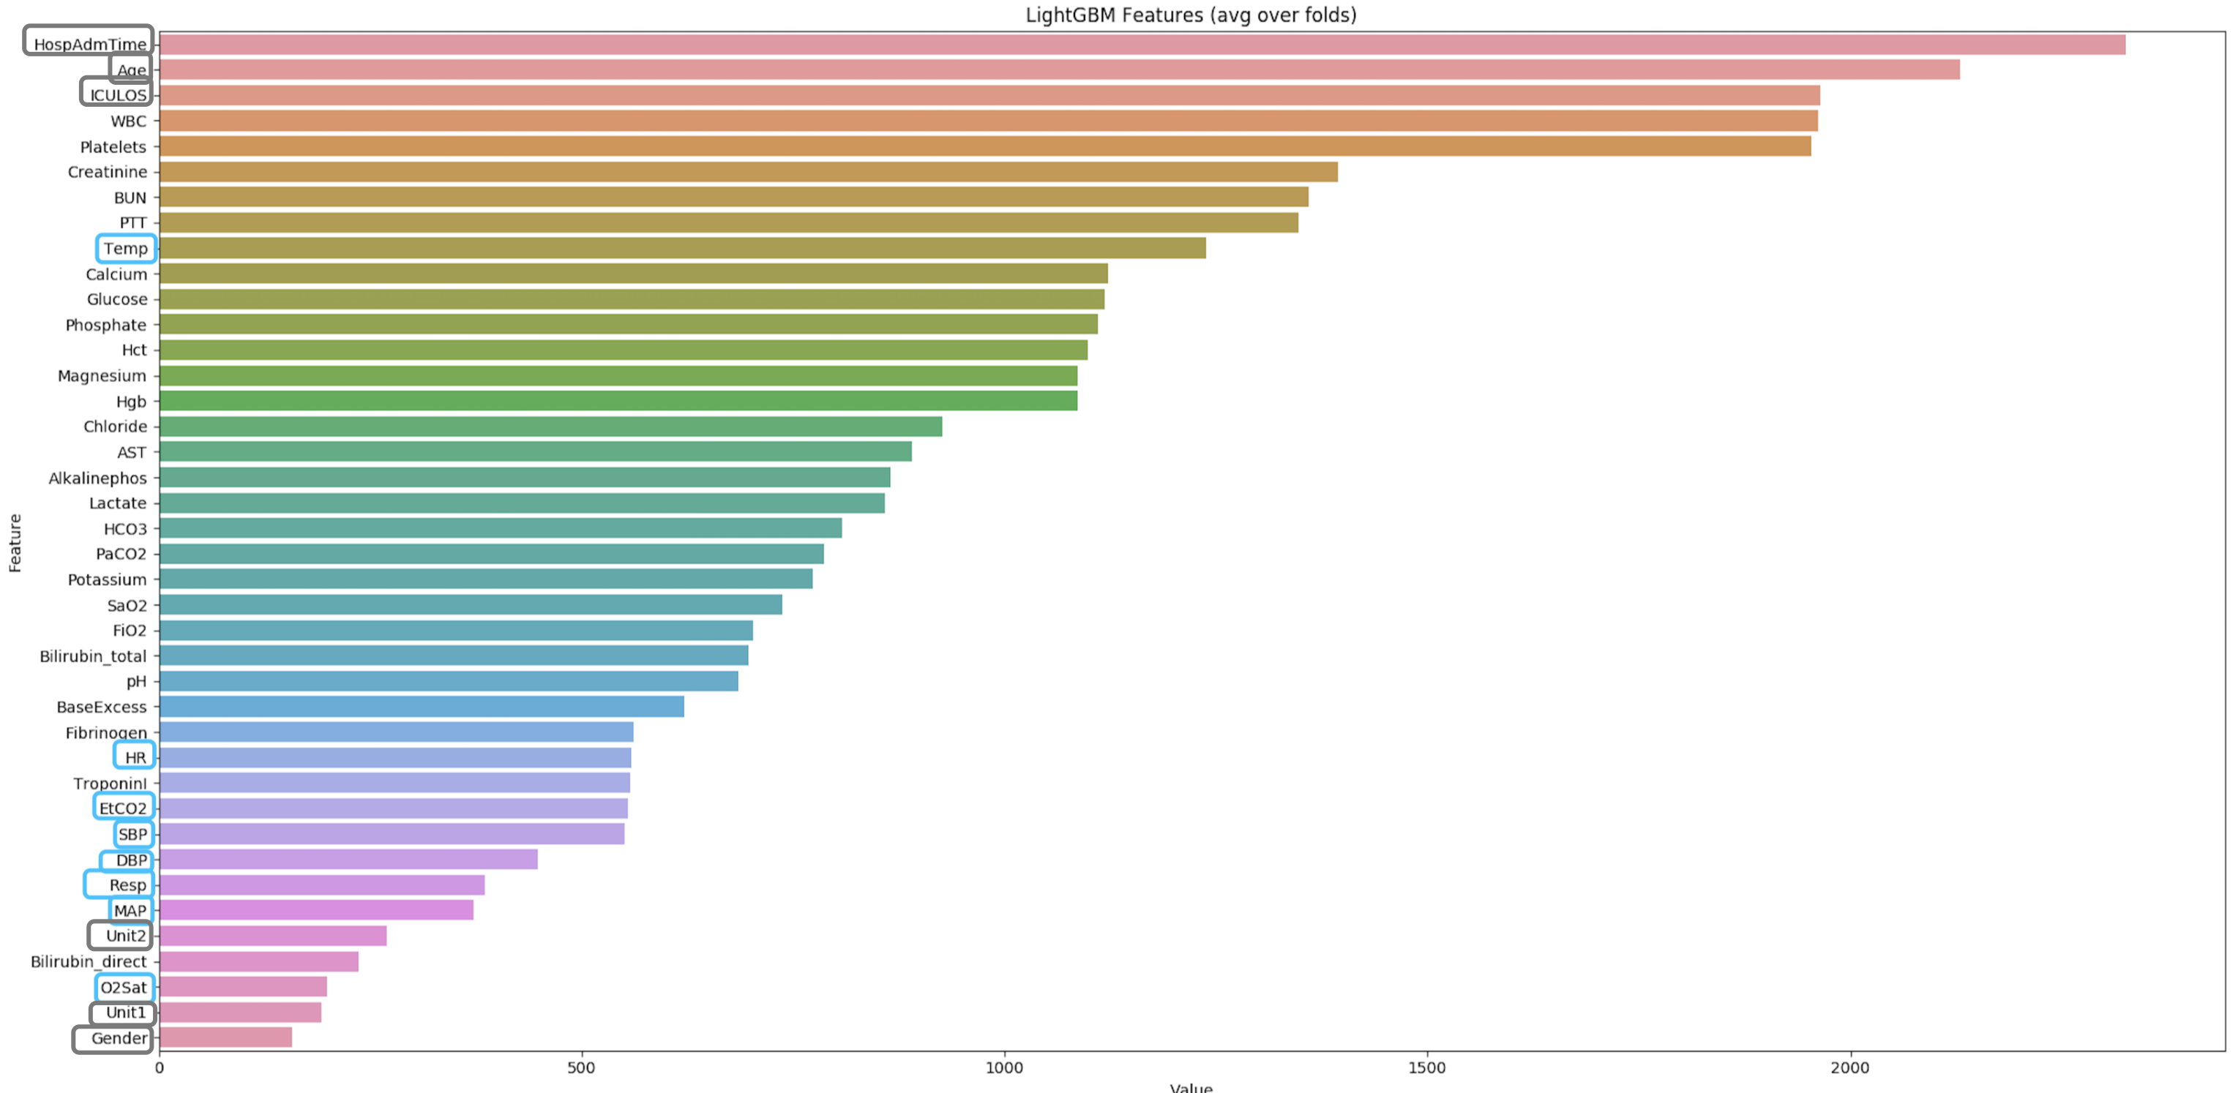
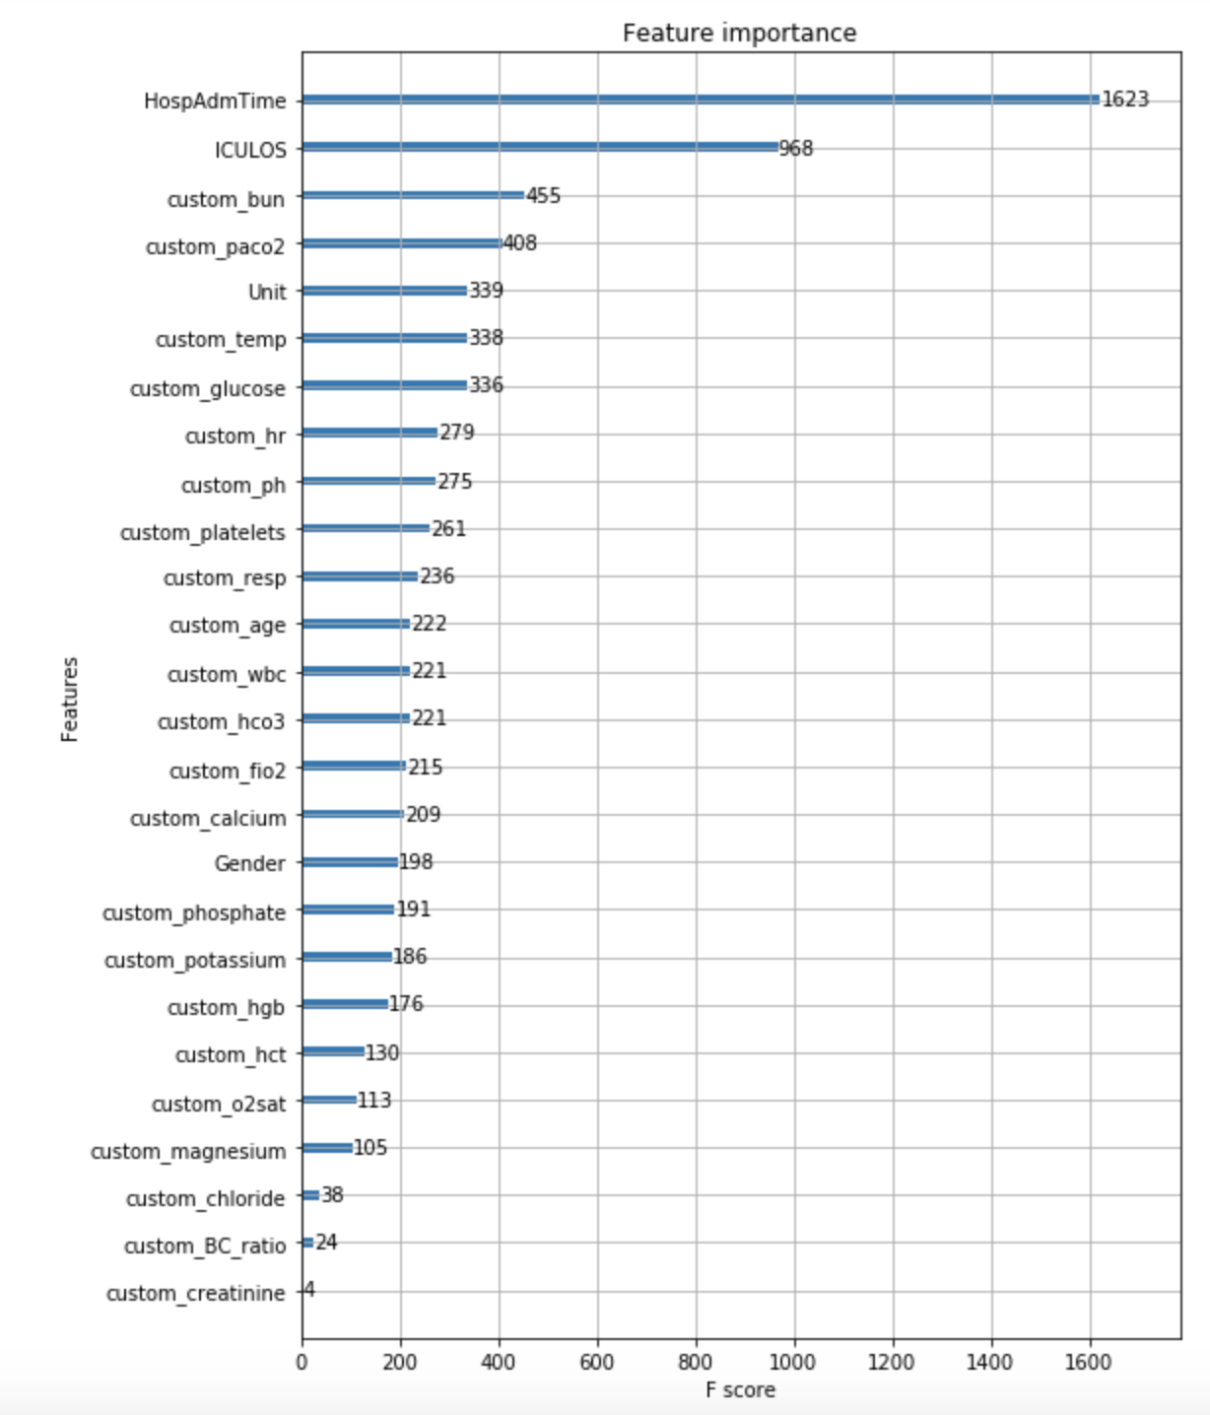
未做特征工程
特征工程后
其中两个时间未做离散化

Slide 5
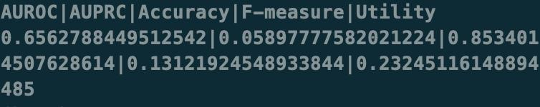
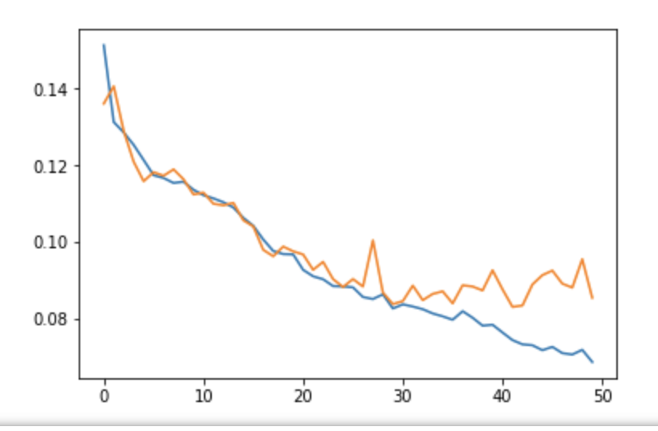
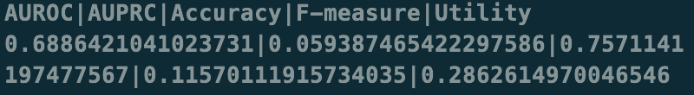
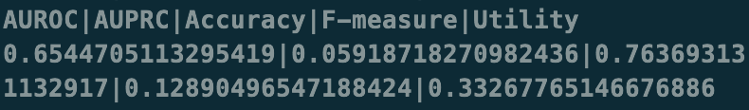
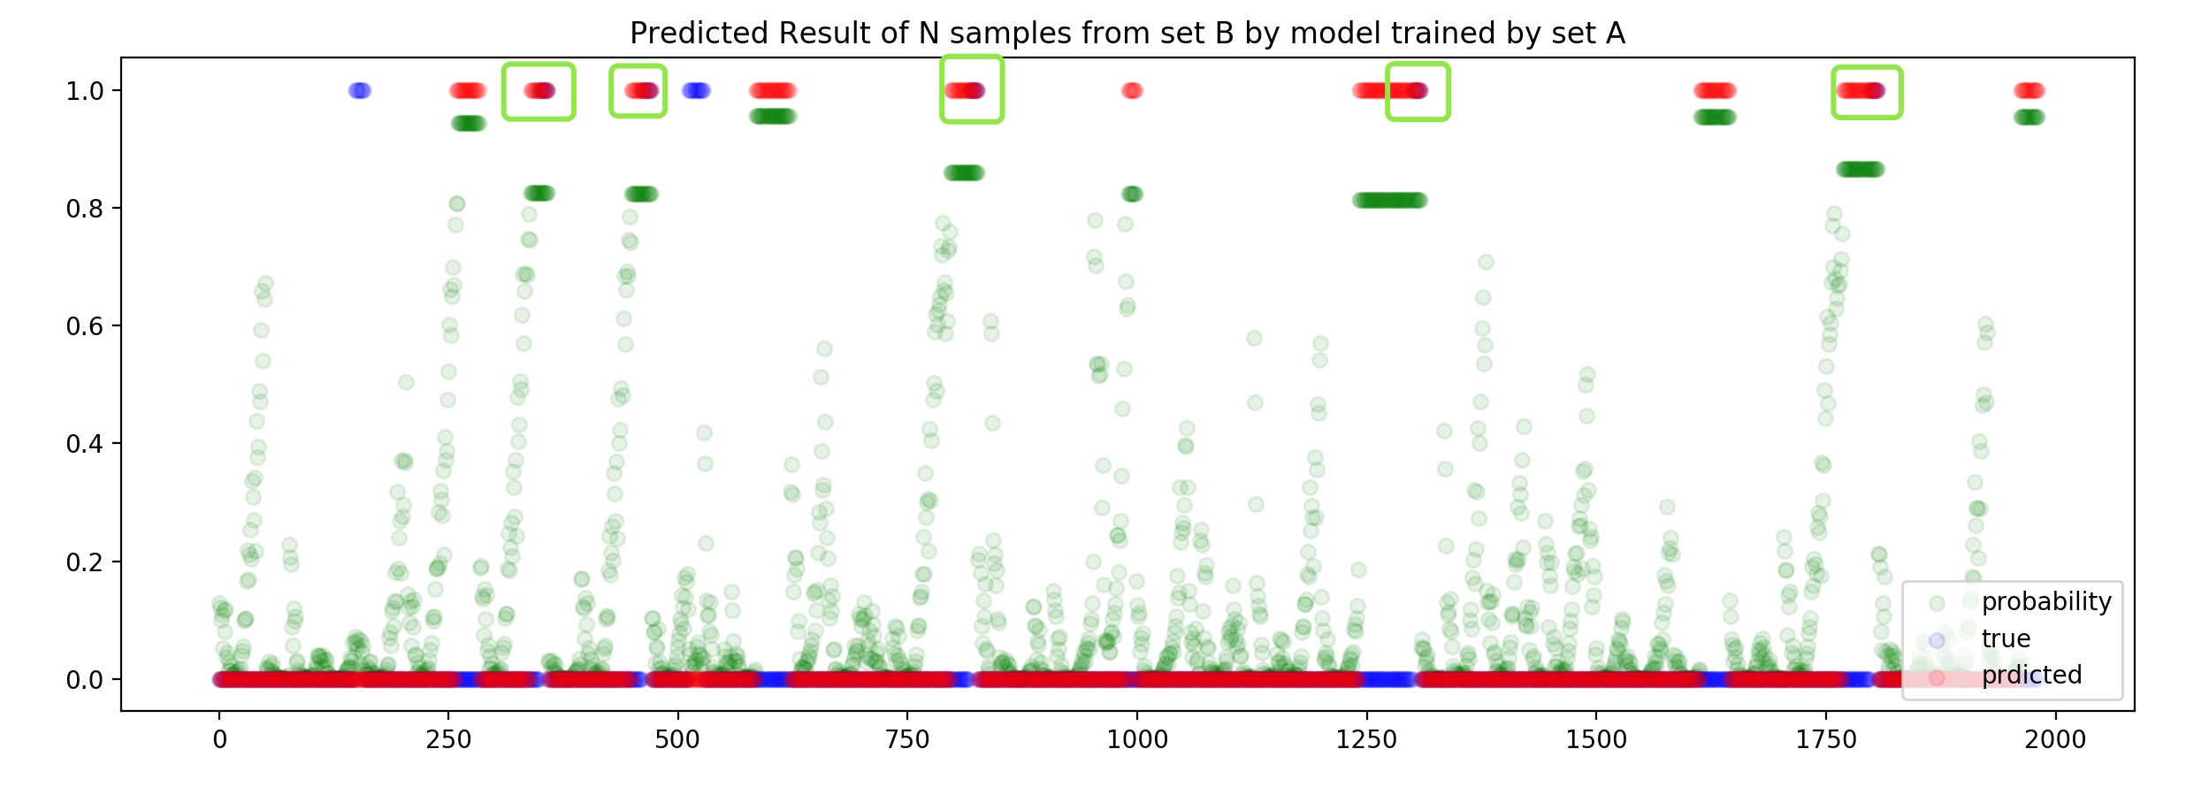
排行榜目前第一名0.4
LSTM100 batch_size 16
‘mse’ 01_rate 2
Dense 200
A. 单向 加全连接层
LSTM100 batch_size 16
‘binarycross’ 01_rate 2
B. 单向 不加全连接层
1000test
Test中正样本比例10%
500test
- LSTM
AUROC 0.75
AUPRC 0.1
F-measure 0.25
ACC 86
UTILITY 0.6

Slide 6
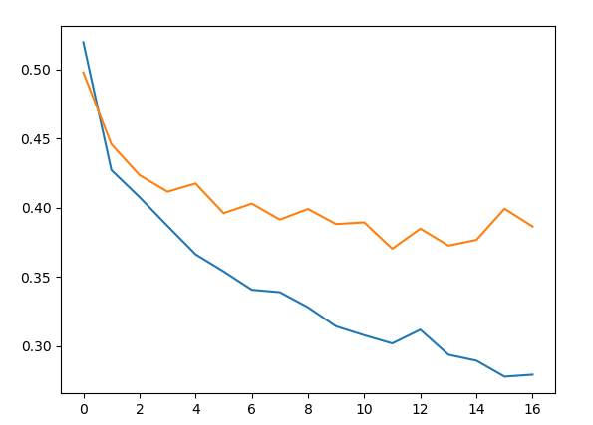
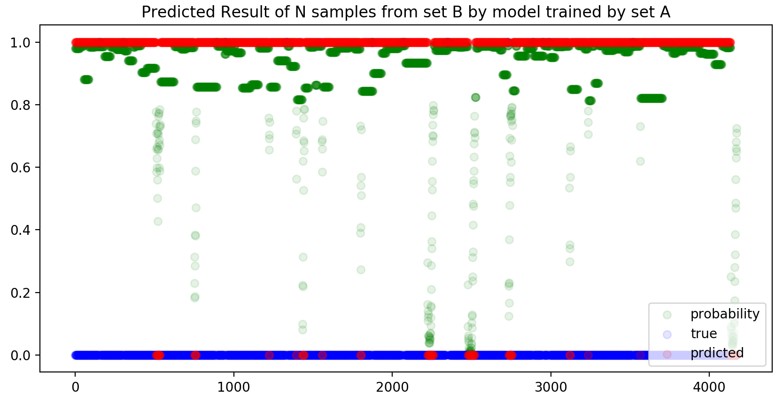
C. 双向
- LSTM

Slide 7
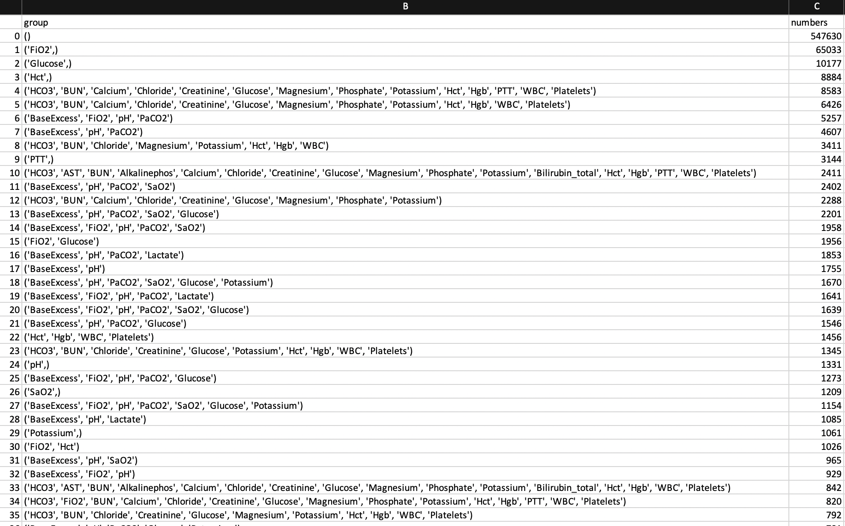
- TODO
组合特征
更新填充方法

Slide 8
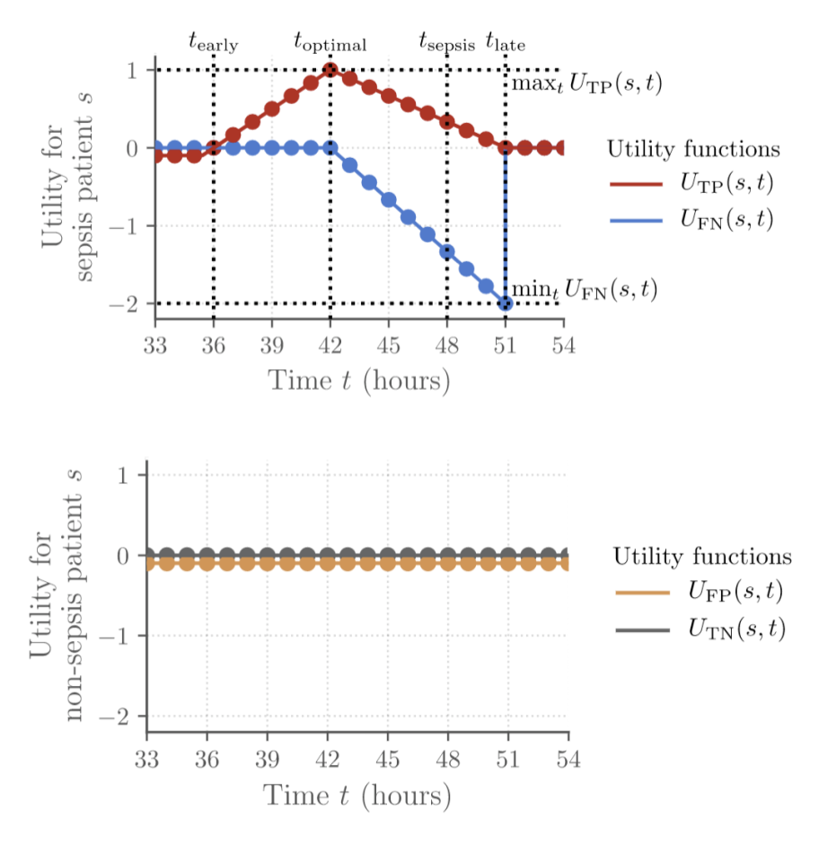
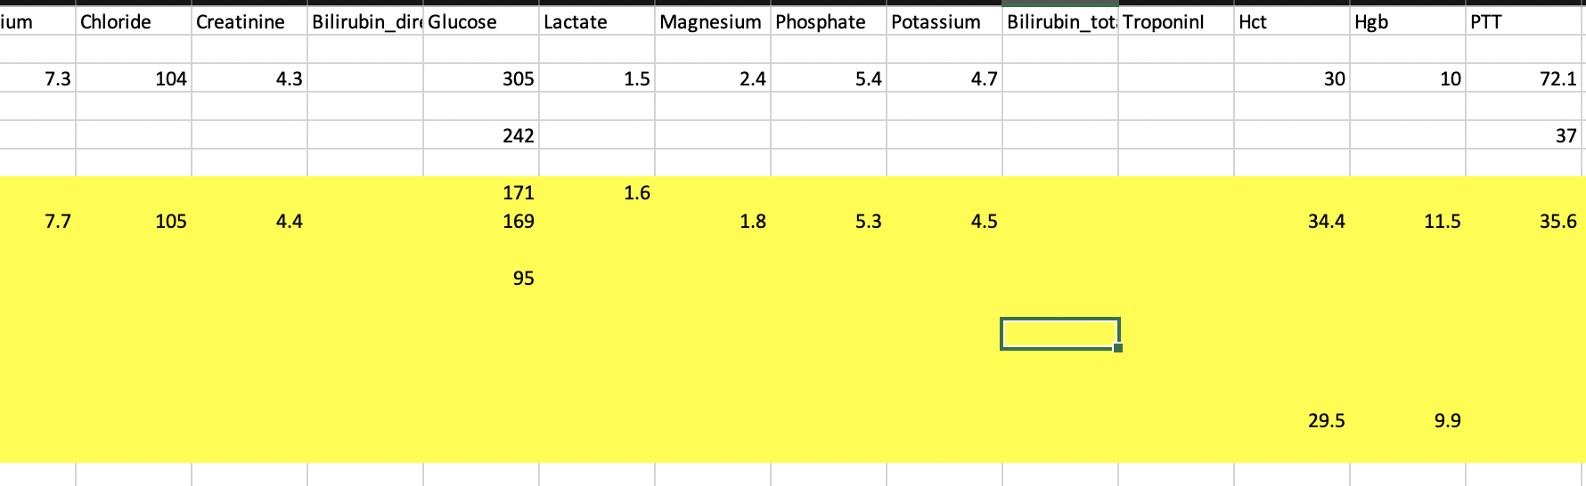
- TODO
B. 加入metrics
调整预测时间得到更高分数

Slide 9
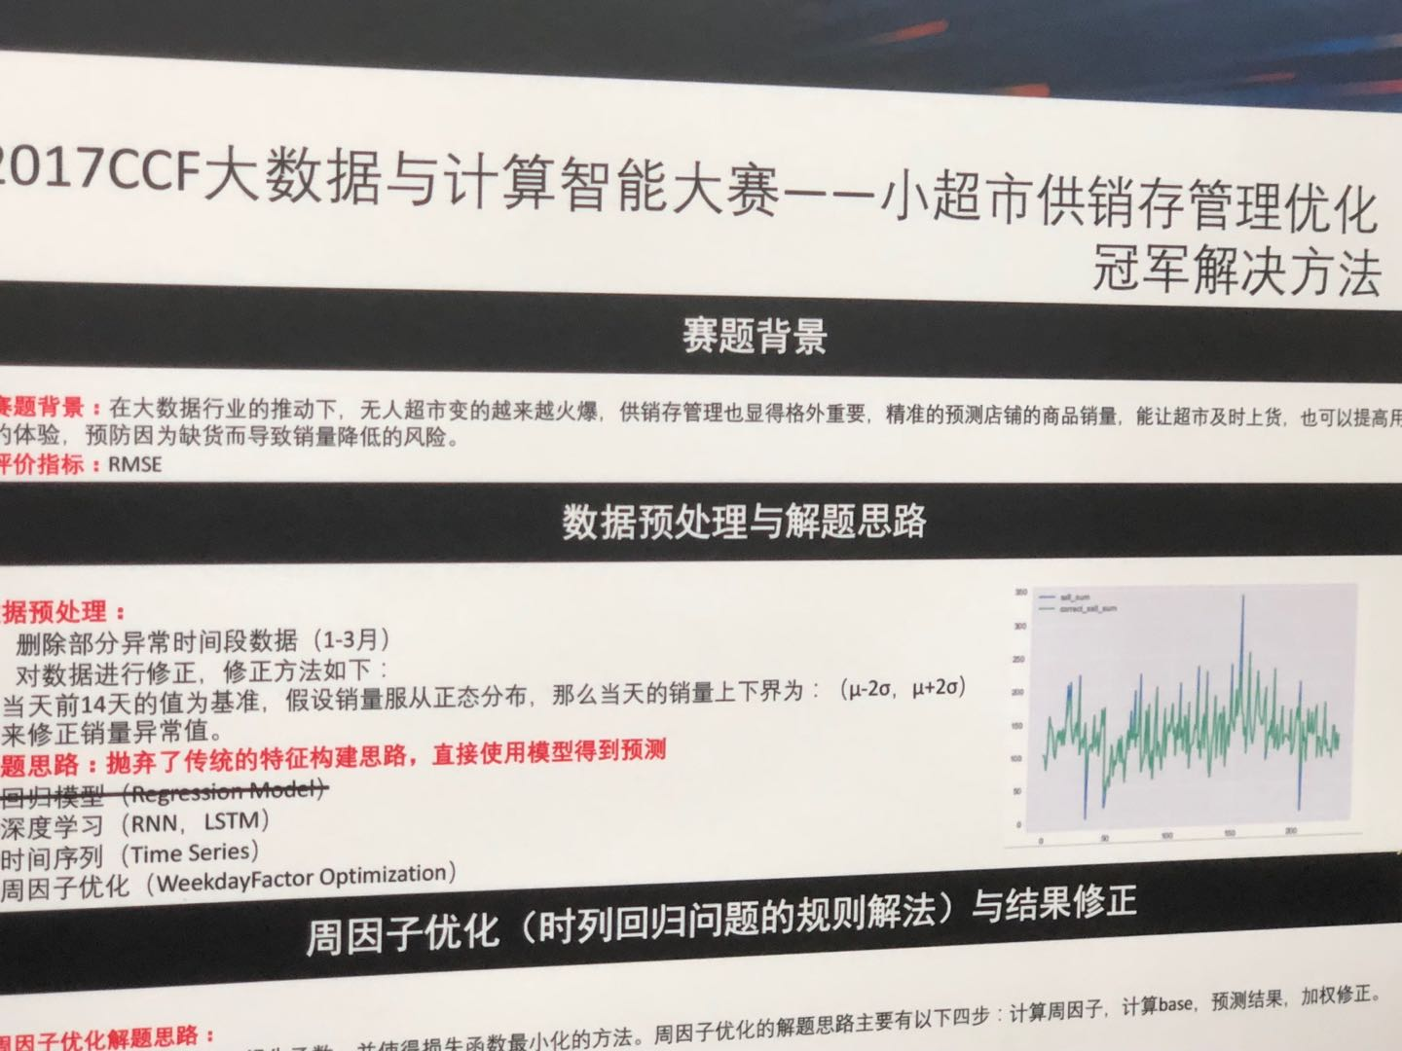
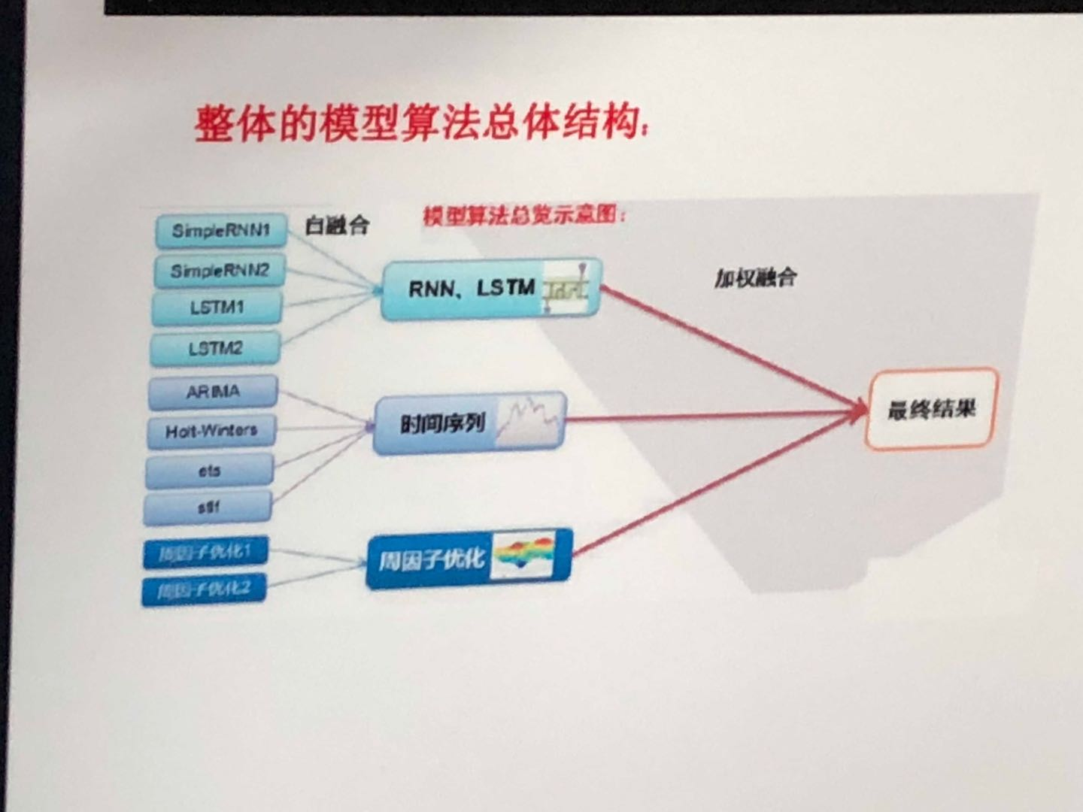
- TODO
C. 融合模型

Slide 10
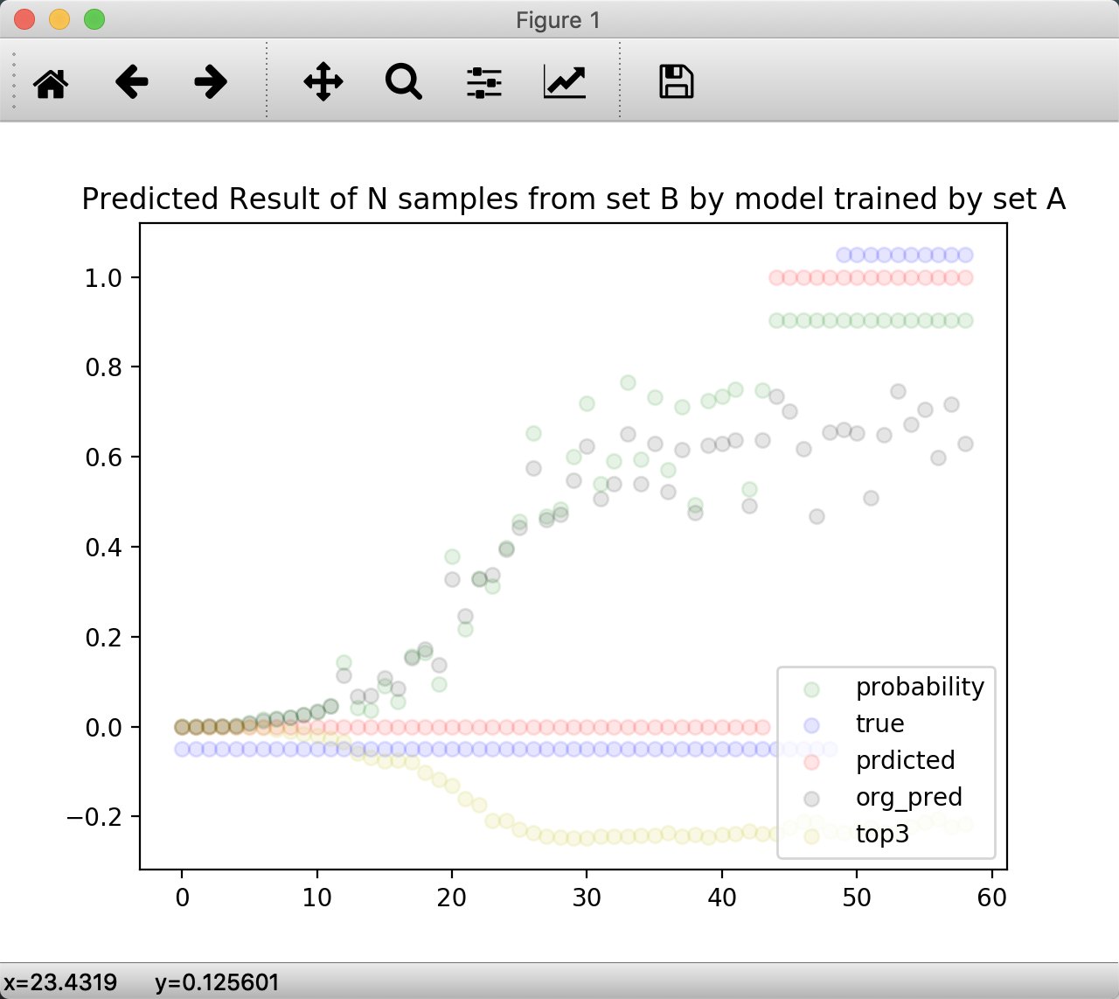
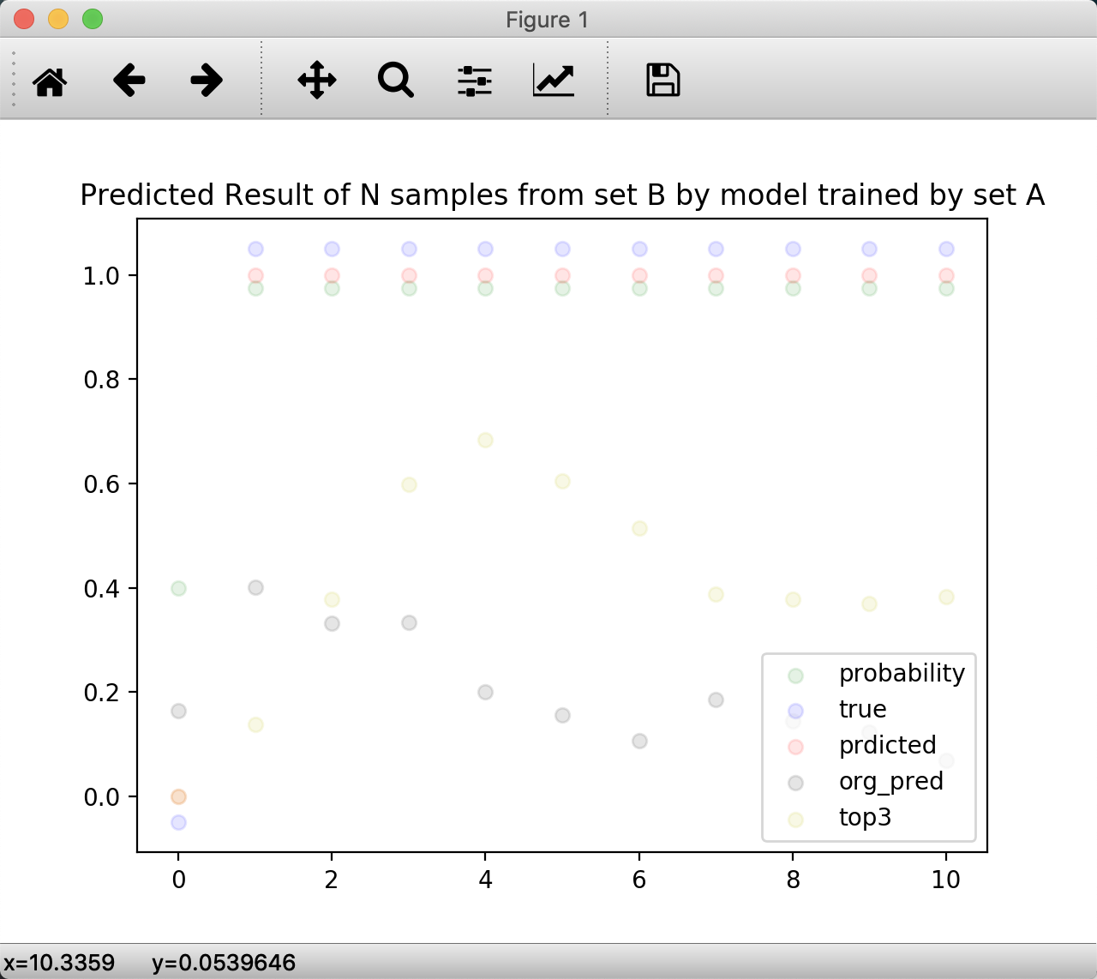
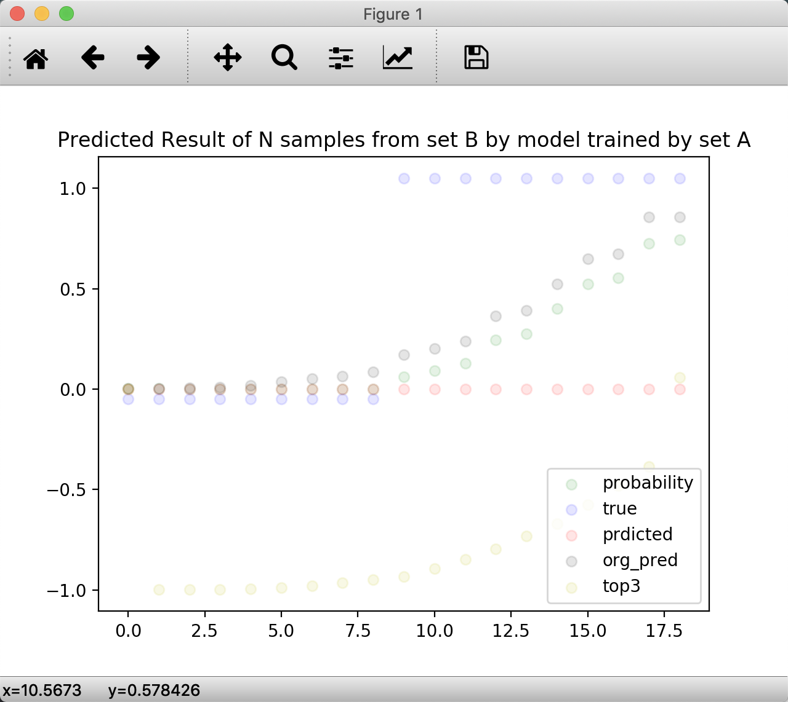
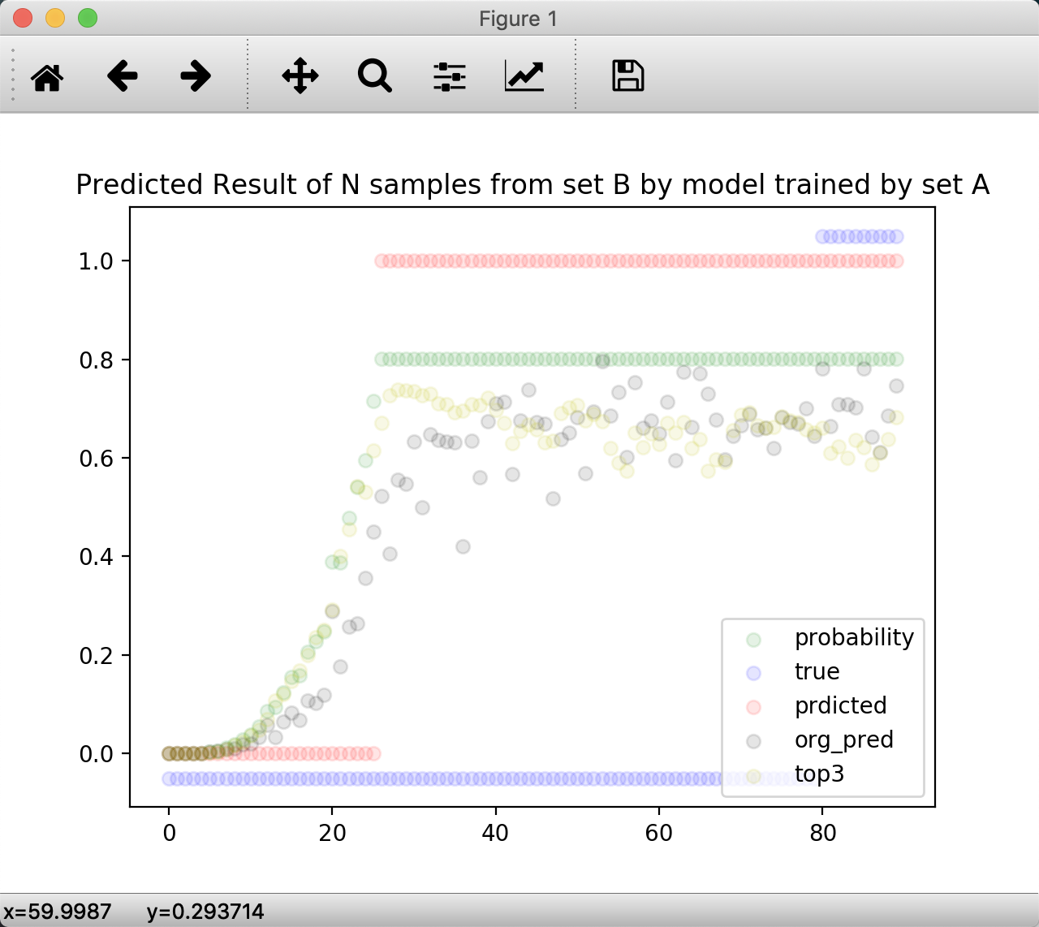
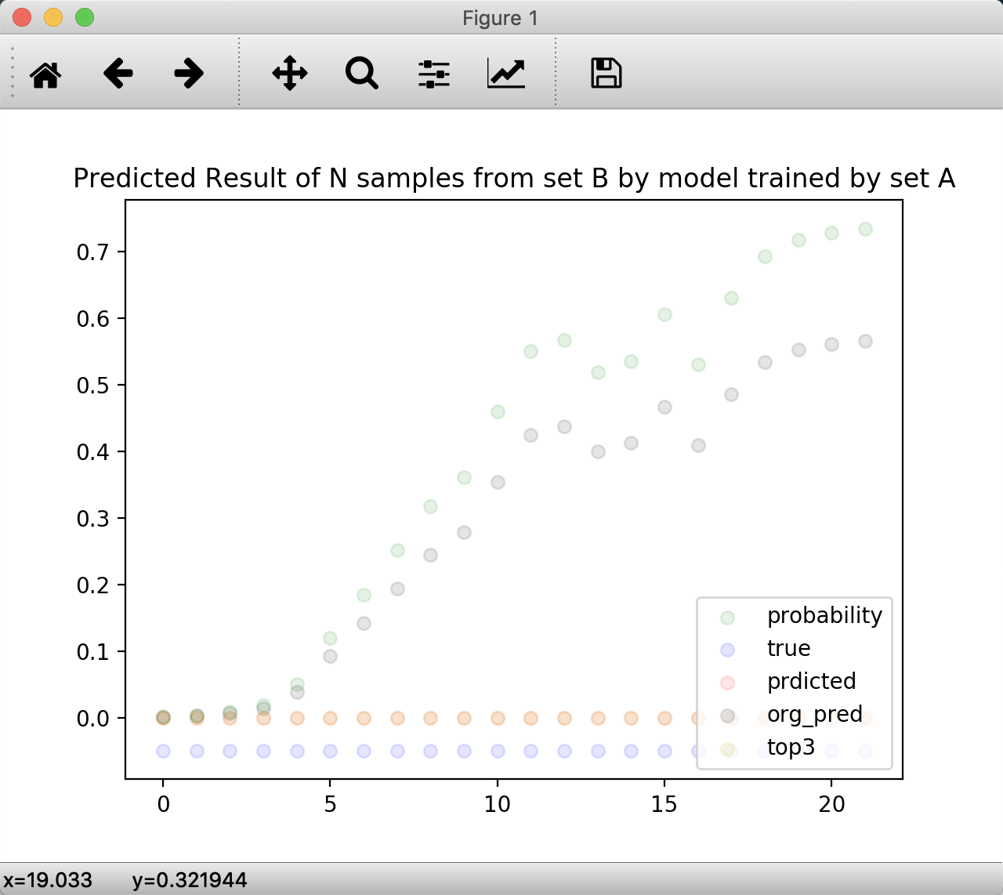
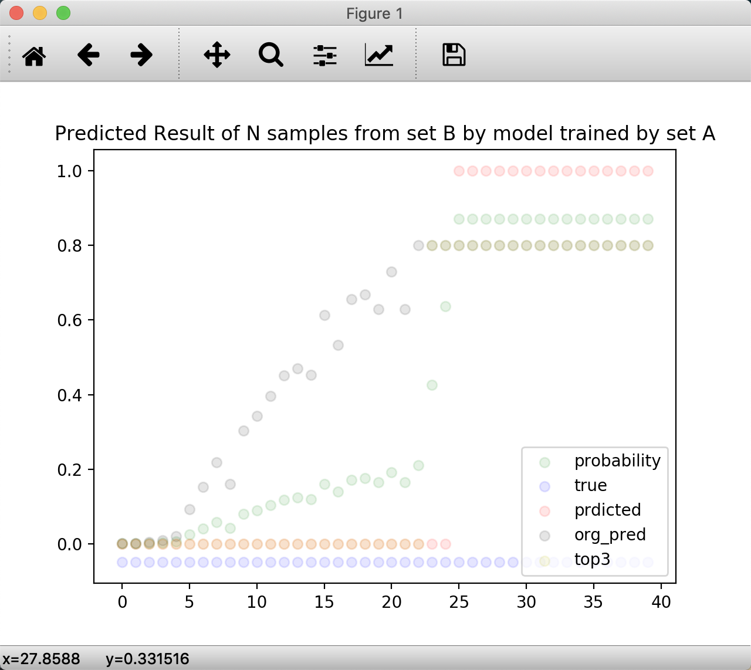
理想情况
0
0.947
1.0
出现多
- 单点预测
出现很多
-0.3
0
出现很多
对于长时间预测很好
0.5

Slide 11
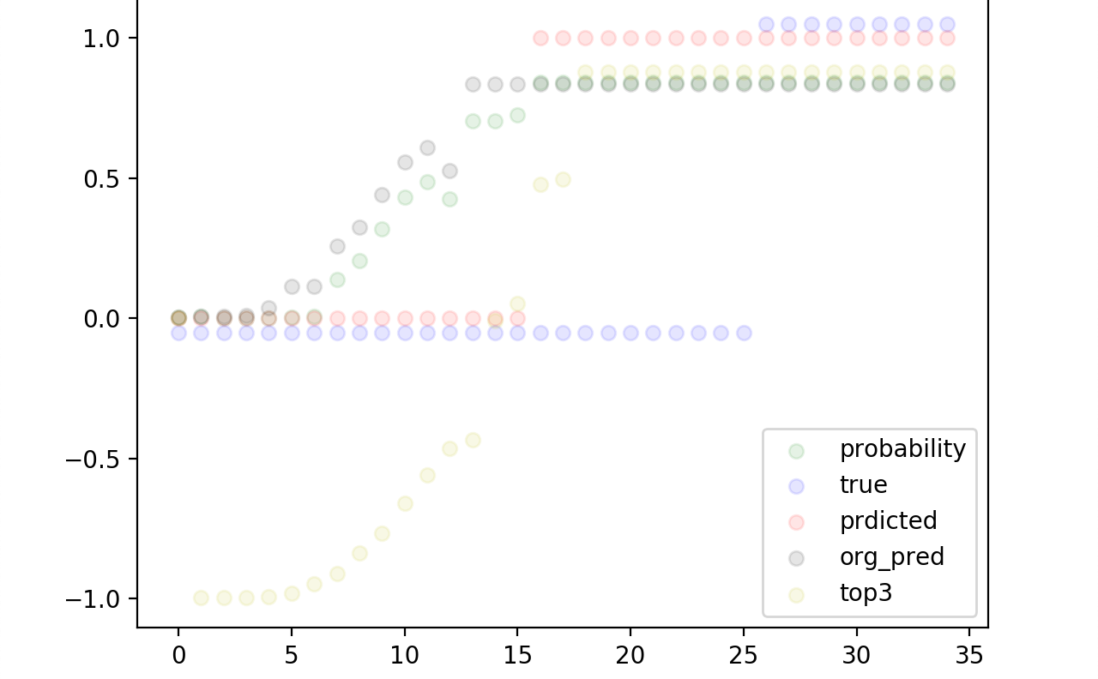
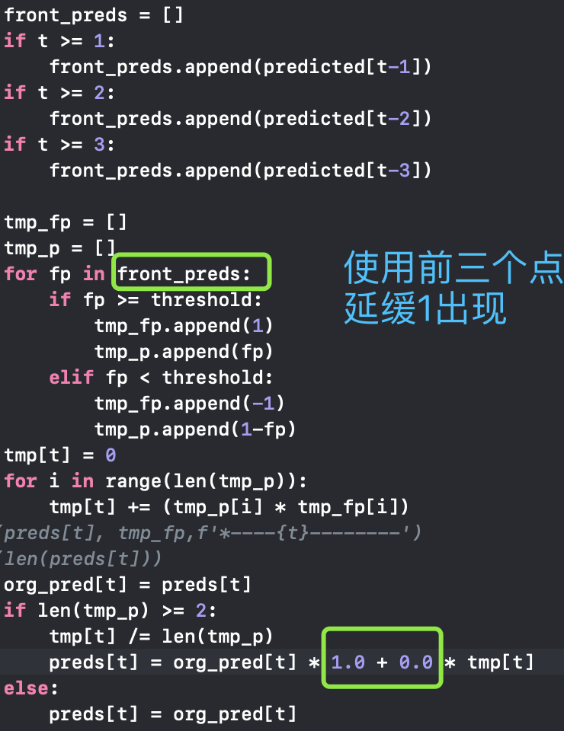
针对假阳率高的情况 延缓1出现
- 修正方法对1样本的影响
 | 未修正 | 修正
测试1 | 0.158 | 0.166
测试2 | 0.217 | 0.246
0.9 0.1

Slide 12
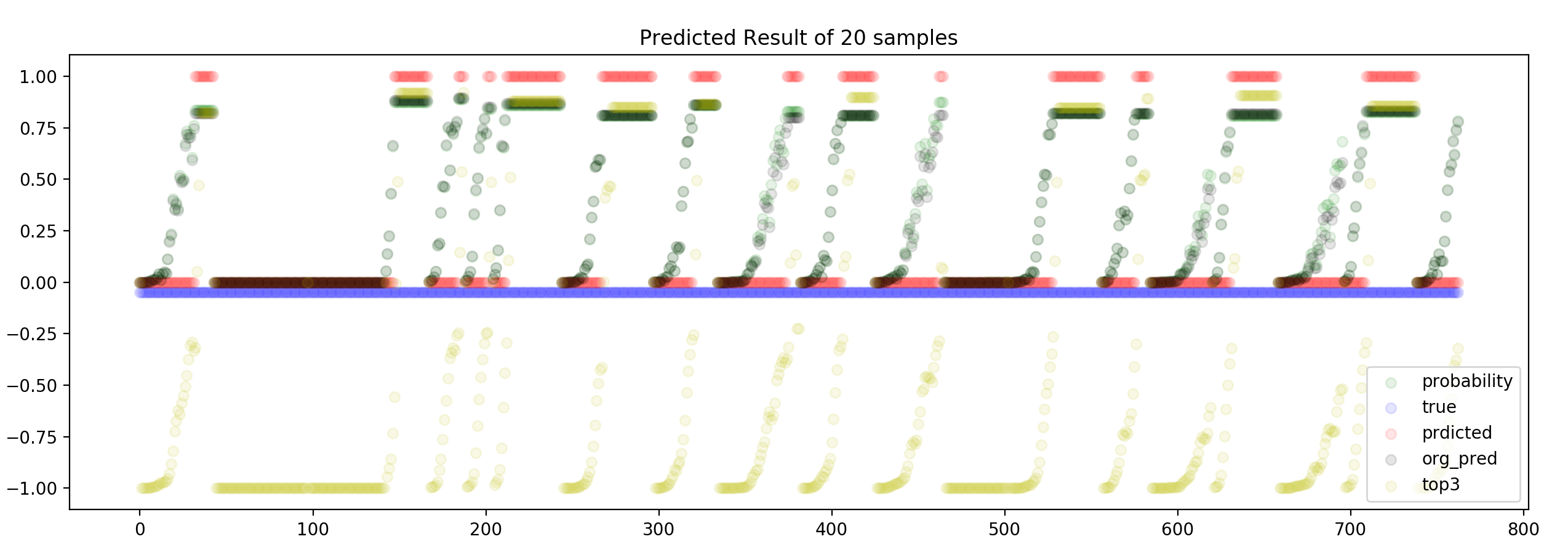
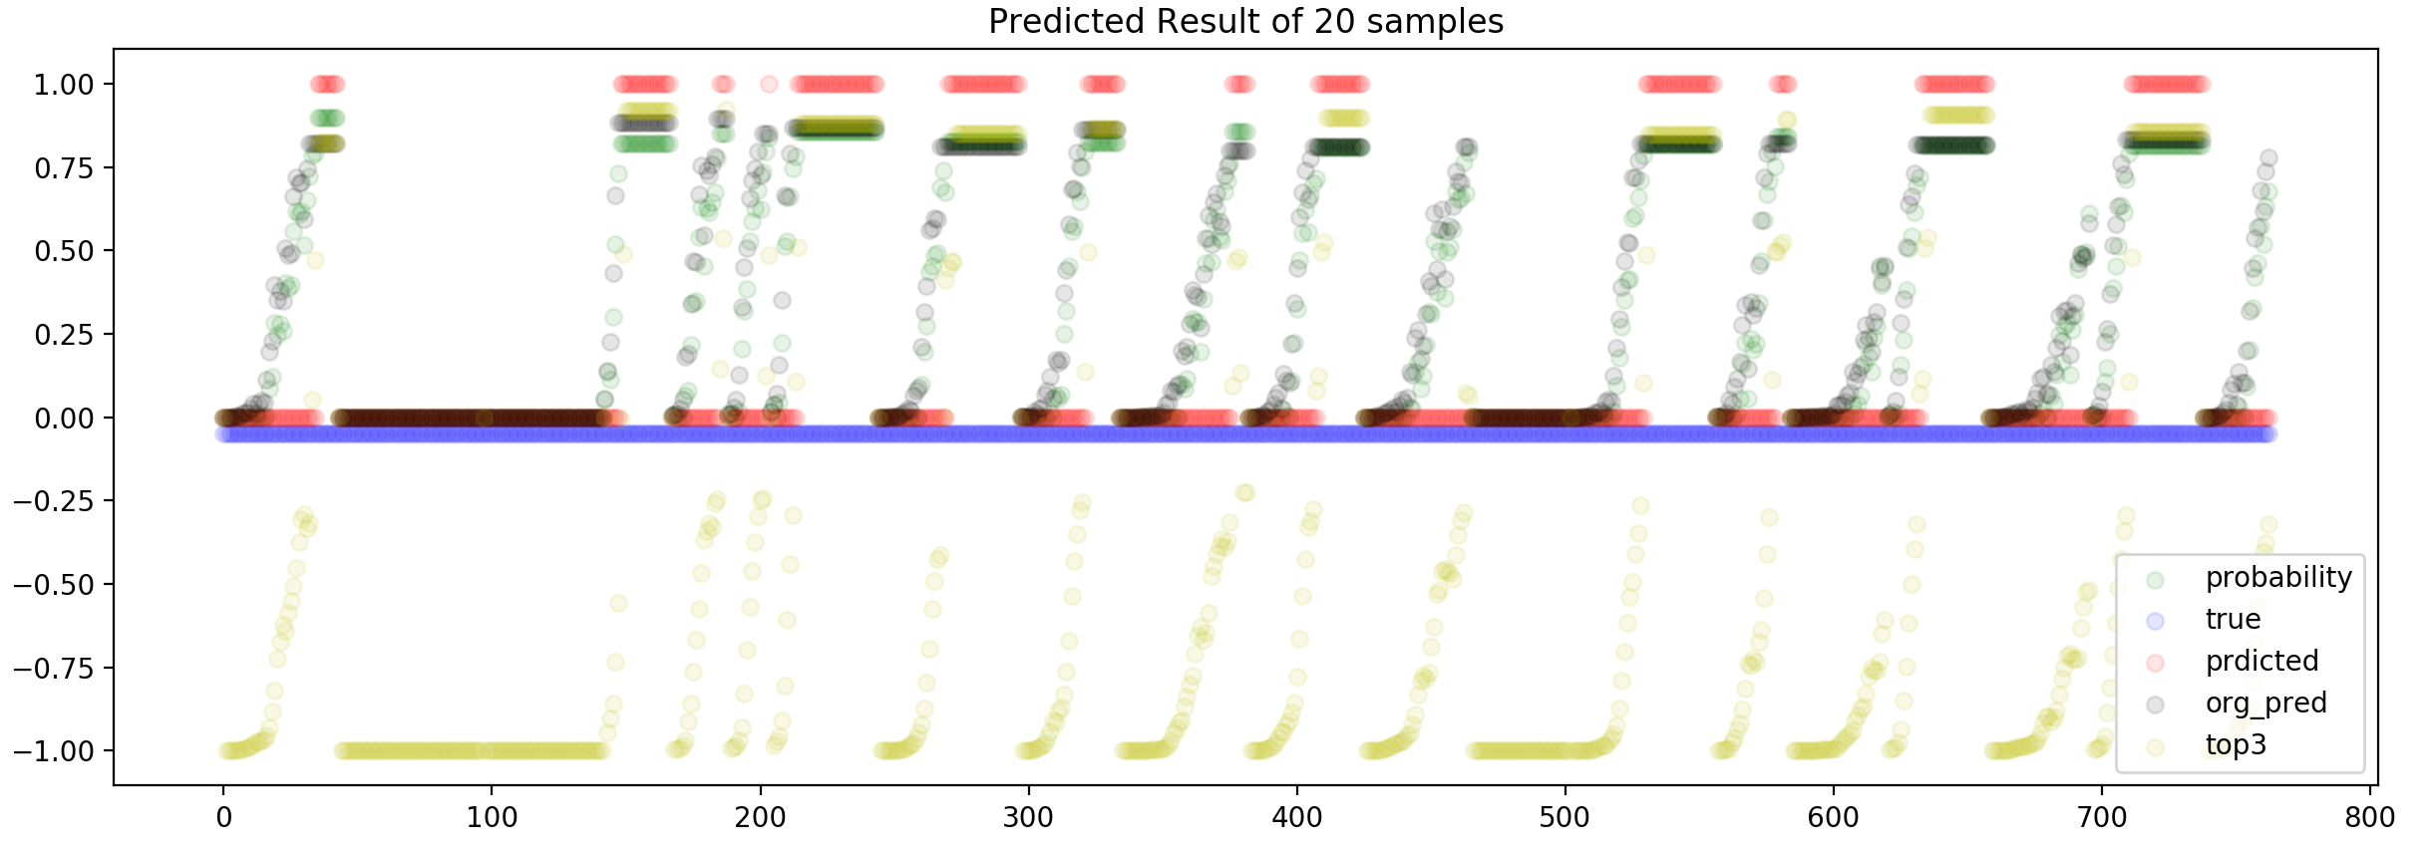
修正前
ACC 0.69
- 修正方法对0样本的影响
修正后
ACC 0.73

Slide 13
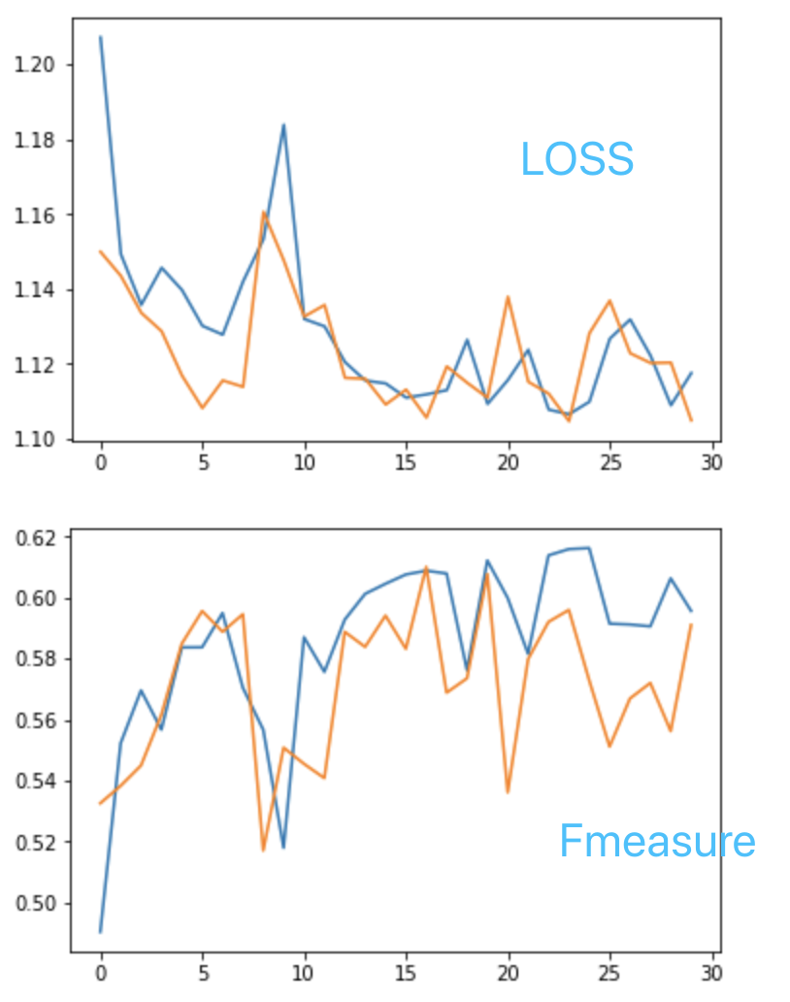
- 损失函数
 | 权重1 | 权重5 | 权重5带修正
测试1 | 0.158 | 0.137 | 0.179
测试2 | 0.217 | 0.062 | 0.105

